Slide 1
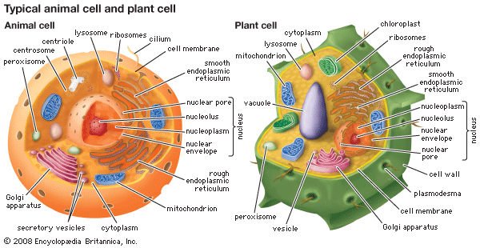

Slide 2
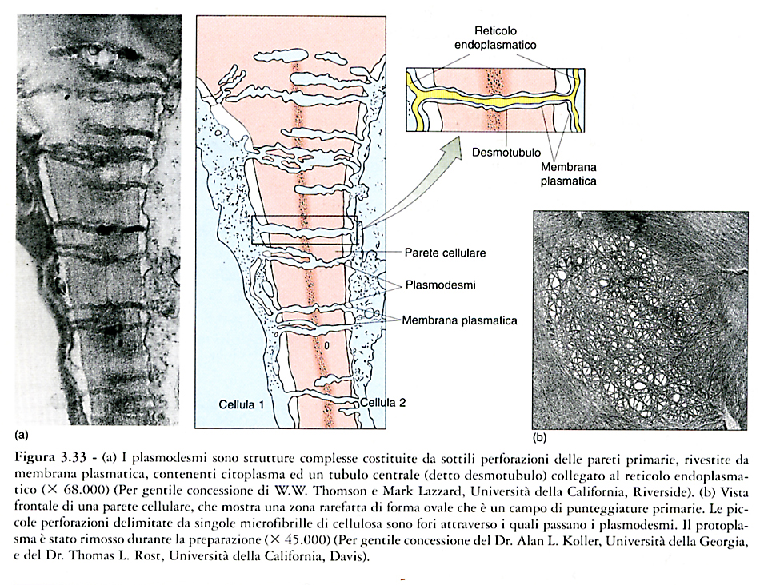
desmotubulo

Slide 3
Reticolo endoplasmico
Trasporto di macromolecole (proteine). E’ un sistema molto esteso di tubuli
e sacculi che si ramificano e si interconnettono limitando uno spazio interno detto
lume
le proteine sintetizzate da un ribosoma associato al RE passano cotraduzionalmente
nel lume.
Se la proteina è un prodotto di riserva resta nel RE;
Se deve essere secreta si accumula causando la formazione di vescicole; queste si staccano
si spostano verso la membrana plasmatica, si fondono con essa liberando il loro
contenuto all’esterno (esocitosi).
Alcune proteine vengono modificate nei dittiosomi.

Slide 4
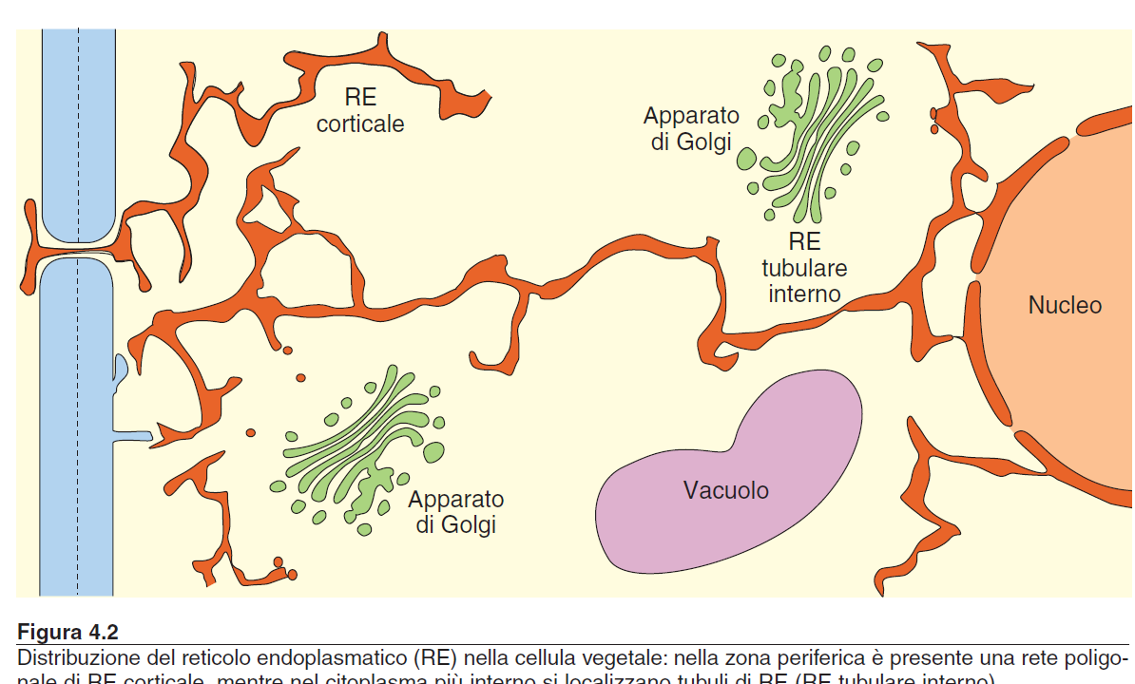

Slide 5
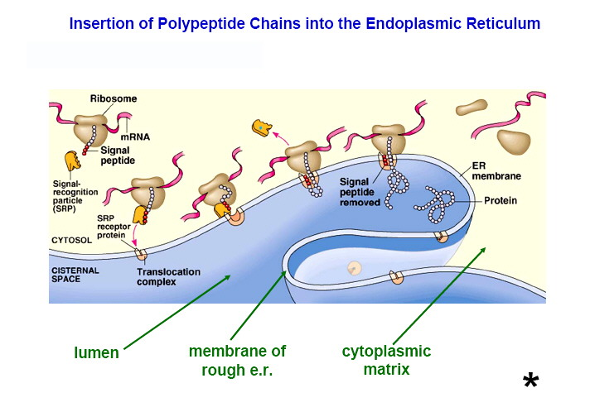

Slide 6
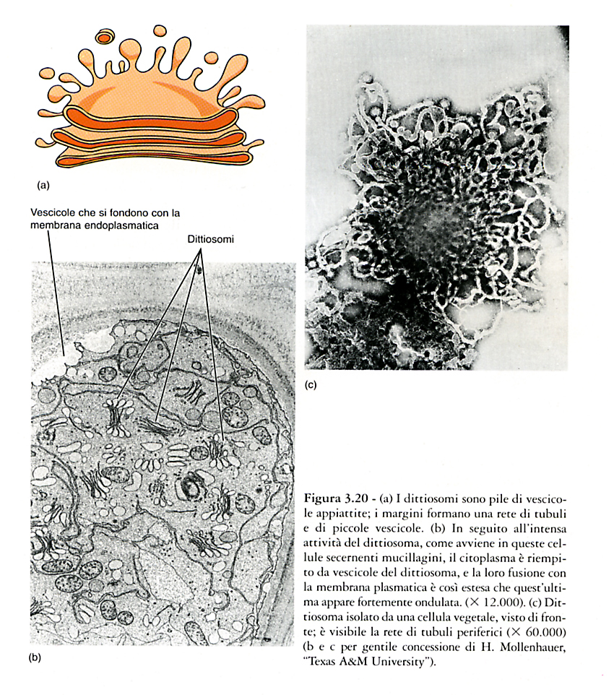

Slide 7
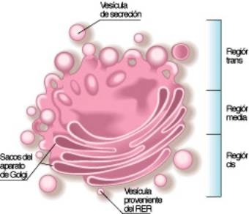
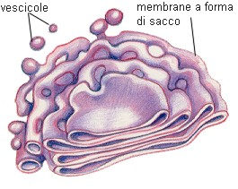
Il dittiosoma è formato da una pila
di vescicole appiattite
sistema di endomembrane: sistema esteso di
tutte le membrane della cellula
Membrane a
Forma di sacco
vescicole

Slide 8
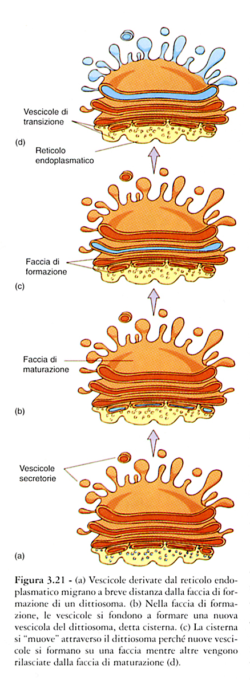
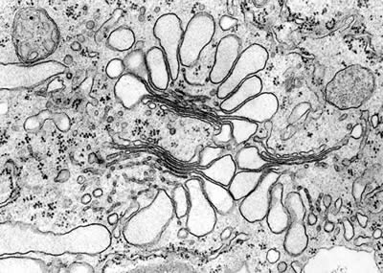

Slide 9
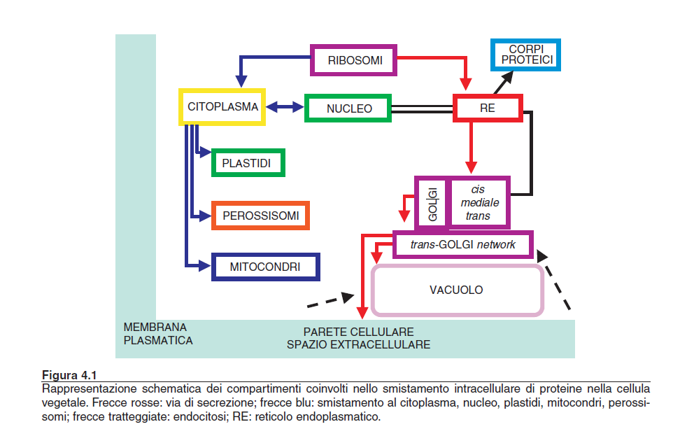

Slide 10
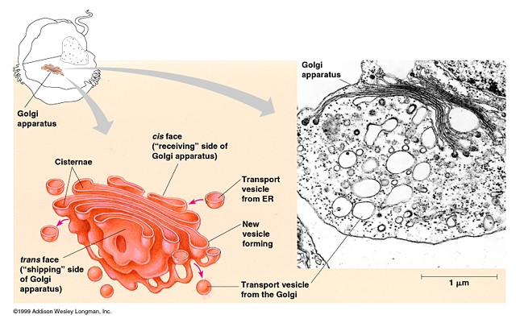

Slide 11
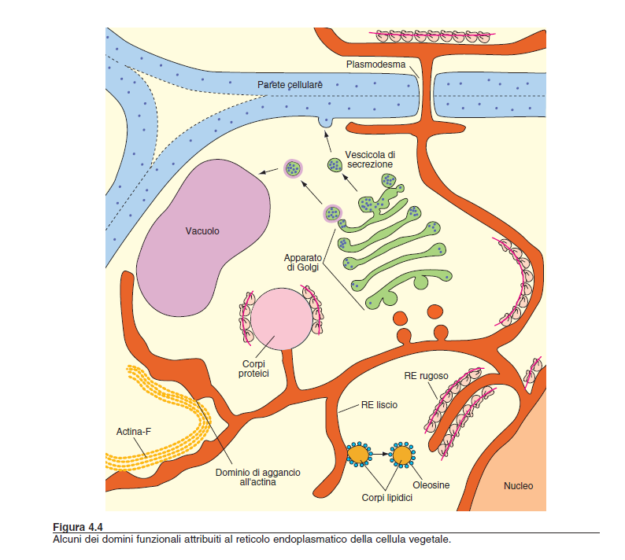

Slide 12
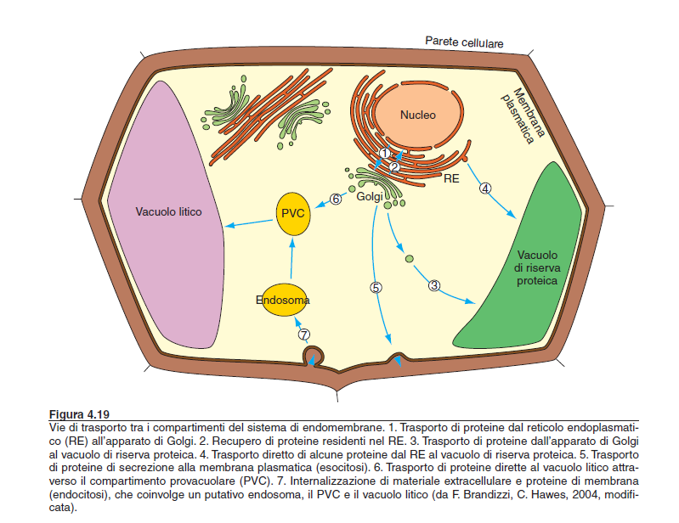

Slide 13
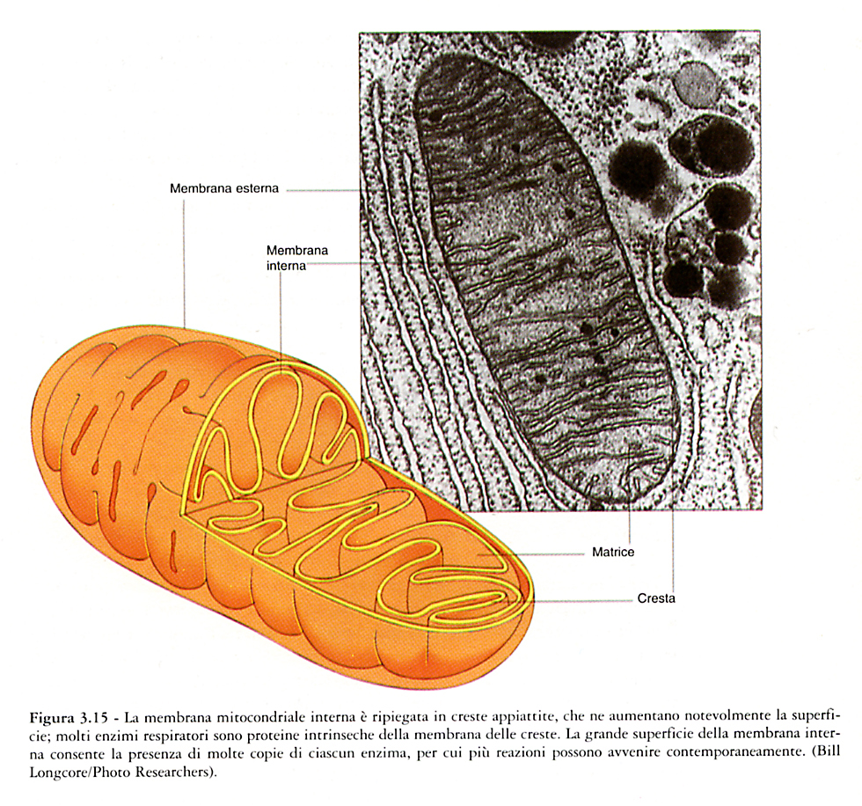

Slide 14
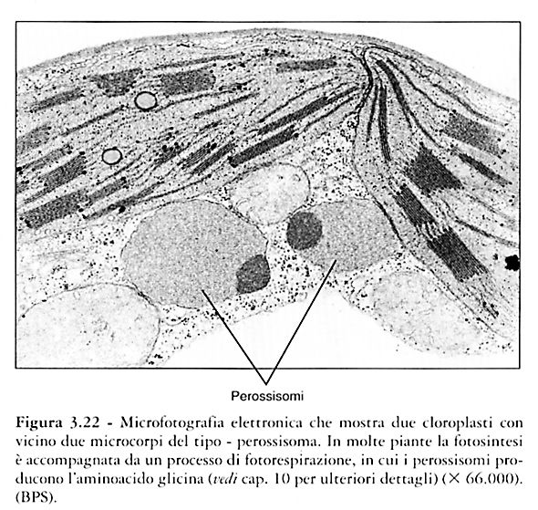

Slide 15
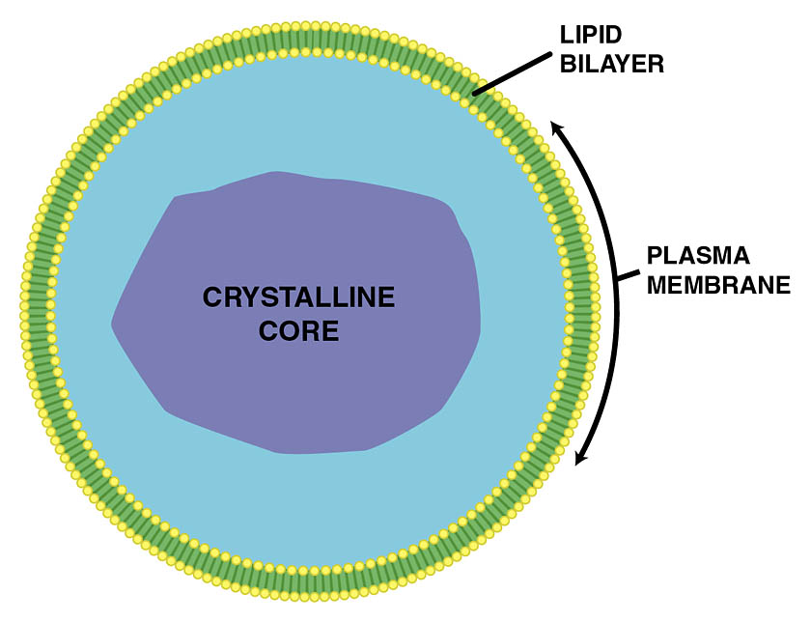

Slide 16
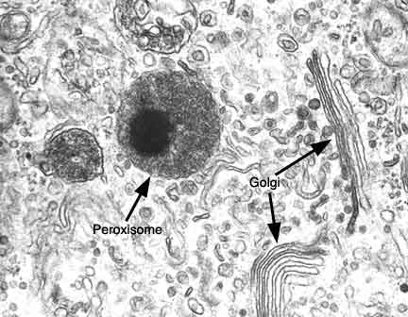

Slide 17
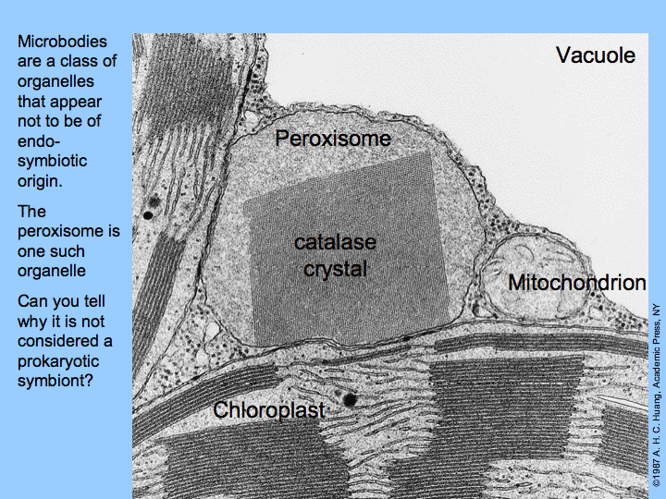
Vacuolo
Perossisoma
Mitocondrio
Cloroplasto

Slide 18
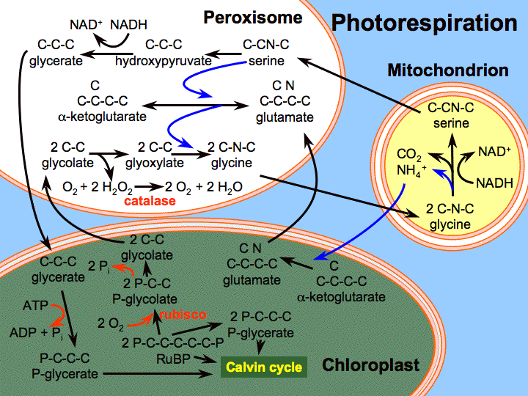

Slide 19
VACUOLO
Il VACUOLO è presente SOLO nelle cellule vegetali.
Mentre le cellule vanno assumendo la forma e le dimensioni definitive, compaiono nel citoplasma numerosi piccoli VACUOLI, che aumentano sempre di volume, durante la crescita delle cellule vegetali.
Il vacuolo è rivestito da una membrana detta TONOPLASTO e contiene una soluzione acquosa detta SUCCO VACUOLARE

Slide 20
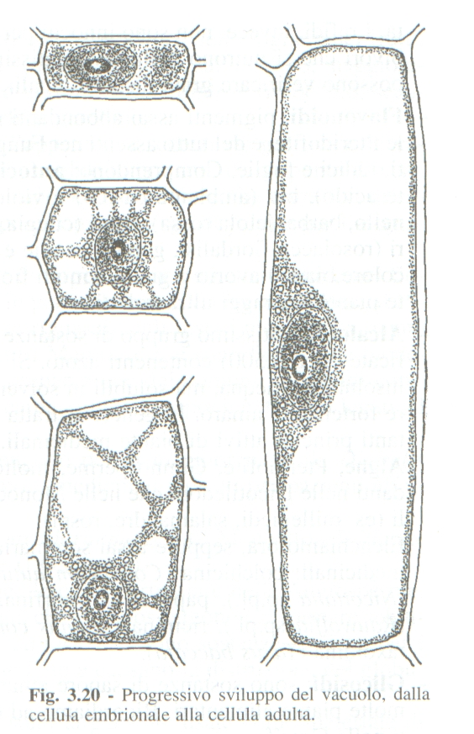

Slide 21
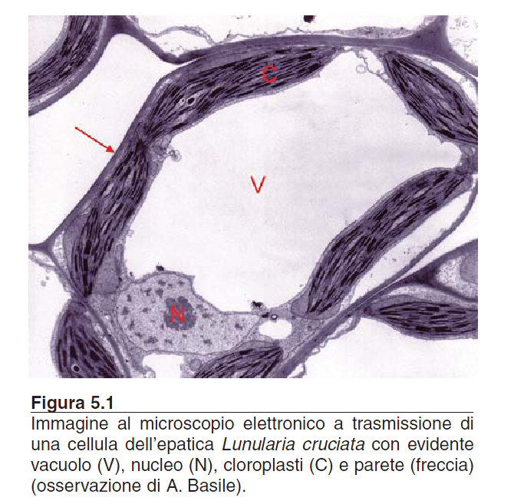

Slide 22
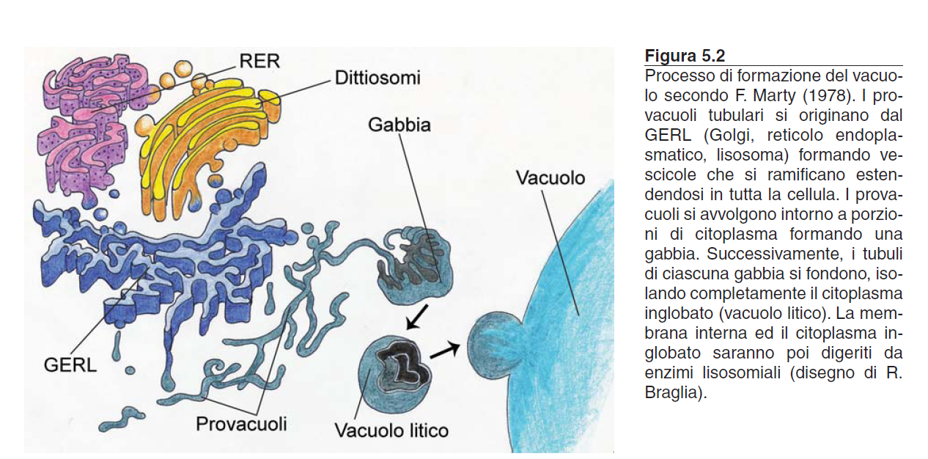

Slide 23
I vacuoli sono organuli tipici dei vegetali, fanno parte del sistema di endomembrane e sono delimitati da una membrana propria, derivata dal Golgi, detta tonoplasto, che racchiude una soluzione, il succo vacuolare
Le proteine inserite nello strato lipidico del tonoplasto, sono principalmente di trasporto (V-ATPasi e VAPPasi), tra cui vanno ricordate le acquaporine, facenti parte delle TIPs (proteine intrinseche del tonoplasto. Le TIPs sono le proteine più abbondanti del tonoplasto, e sono essenziali nell’entrata di acqua all’interno del vacuolo
Nelle cellule vegetali il vacuolo contiene prevalentemente:
ioni minerali (potassio, cloro, sodio, calcio, fosfato) e sostanze idrosolubili (monosaccaridi, disaccaridi e trisaccaridi)
metaboliti secondari (alcaloidi, terpenoidi, fenoli) forse dannosi o superflui per la pianta
acidi organici (es. acido citrico, malico), glucosidi, tannini,
pigmenti flavonoidi (antociani - pigmenti dal rosso al viola - flavoni, flavonoli)

Slide 24
TONOPLASTO
Il TONOPLASTO è una membrana lipoproteica bistratificata ASIMMETRICA: la superficie rivolta verso l’esterno è ricca di proteine intramembrana rispetto alla faccia rivolta verso l’interno.
Le proteine intramembrana sono per la maggior parte proteine carriers, pompe protoniche, proteine canali ed enzimi. Spesso di tratta di GLICOPROTEINE cioè proteine complessate con residui oligosaccaridici rivolti verso il succo vacuolare.
Inoltre il DOPPIO STRATO LIPIDICO del tonoplasto presenta in minima parte fosfolipidi mentre sono predominanti i GLICOLIPIDI (es. galattolipidi).

Slide 25
FUNZIONI DEI VACUOLI
I vacuoli svolgono importantissime funzioni:
1) RUOLO OSMOTICO (insieme al citoplasma ed alla parete cellulare); Equilibrio ionico e regolazione dell’osmosi
a) SUPPORTO MECCANICO: il vacuolo insieme alla parete realizza una struttura rigida (la pressione dell’acqua nel vacuolo viene controbilanciata dalla rigidità della parete cellulare) che determina la PRESSIONE DI TURGORE responsabile sia della distensione cellulare sia della rigidità di tessuti non lignificati (es. foglie, giovani fusti) i quali quando la pressione di turgore diminuisce avvizziscono.

Slide 26
Se la parete non fosse in grado di opporsi al continuo richiamo d’acqua si avrebbe lo scoppio dei protoplasti e se il vacuolo perdesse acqua, determinando l’abbassamento della pressione di turgore, si avrebbe la PLASMOLISI cellulare.
b) FORZA MOTRICE PER LA DISTENSIONE
CELLULARE
La pressione di turgore esercitata dal vacuolo in maniera uniforme sulla parete cellulare rappresenta la forza guida dell’accrescimento delle cellule vegetali

Slide 27
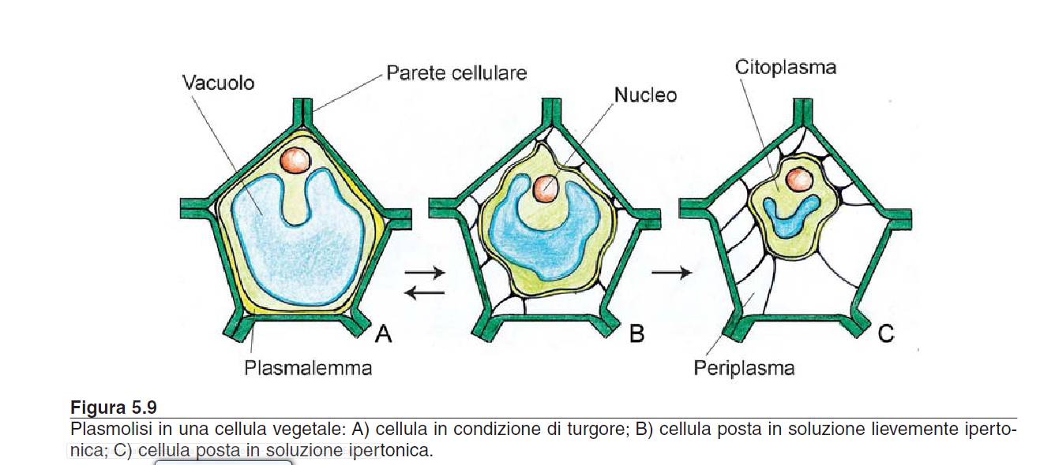

Slide 28
3) RUOLO TAMPONANTE del pH citoplasmatico.
Il succo vacuolare ha un pH acido il cui valore in condizioni fisiologiche normali si aggira tra pH 4 e 5. Questo valore è sempre notevolmente più basso rispetto a quello del citoplasma (pH 6.8-6.9).
La capacità di mantenere il succo vacuolare ad un pH acido è dovuto alla presenza sul tonoplasto di pompe protoniche (H+-ATPasi e H+-PPasi) che attraverso l’idrolisi dell’ATP e del pirofosfato inorganico forniscono protoni al succo vacuolare acidificandolo.
La presenza di pompe protoniche sul tonoplasto è di notevole importanza fisiologica poiché alla loro funzionalità è strettamente legata la capacità di trasportare selettivamente ioni e metaboliti dal citoplasma al vacuolo e, in misura minima dal vacuolo al citoplasma, permettendo così il mantenimento del pH costante del citoplasma.

Slide 29
4) EQUILIBRIO e RISERVA DI IONI
Nel vacuolo si accumulano molti ioni inorganici la cui natura e quantità è dovuta al tipo di terreno su cui cresce la pianta.
Tutti gli ioni non immediatamente utilizzati vengono immagazzinati nel vacuolo mediante l’utilizzo di speciali proteine trasportatrici a livello del TONOPLASTO (TRASPORTO ATTIVO).
Piante che vivono su terreni ricchi di elementi tossici tendono ad accumularli nel vacuolo.
Gli ioni nel vacuolo possono rimanere sotto forma libera oppure formare dei sali e dei cristalli con gli acidi organici pure accumulati nel vacuolo (es. ossalato di Calcio: acido ossalico + Ca2+). In particolare cristalli di ossalato di calcio formano degli inclusi solidi insolubili di varie forme (rafidi, prismi o stiloidi, druse, sabbia cristallina).

Slide 30
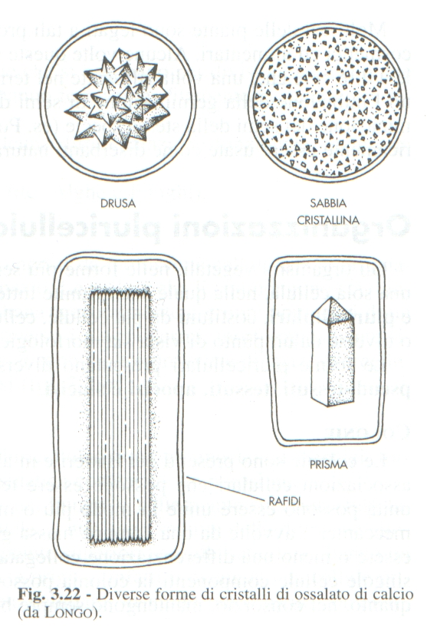

Slide 31
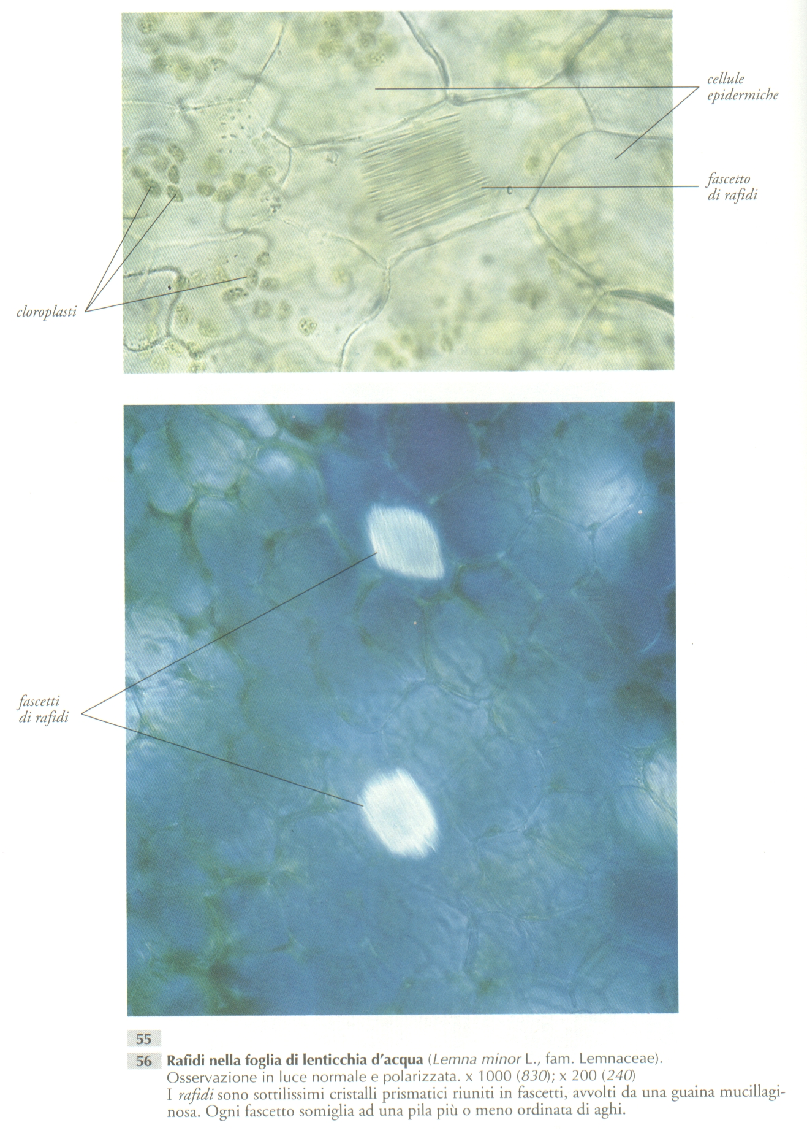

Slide 32
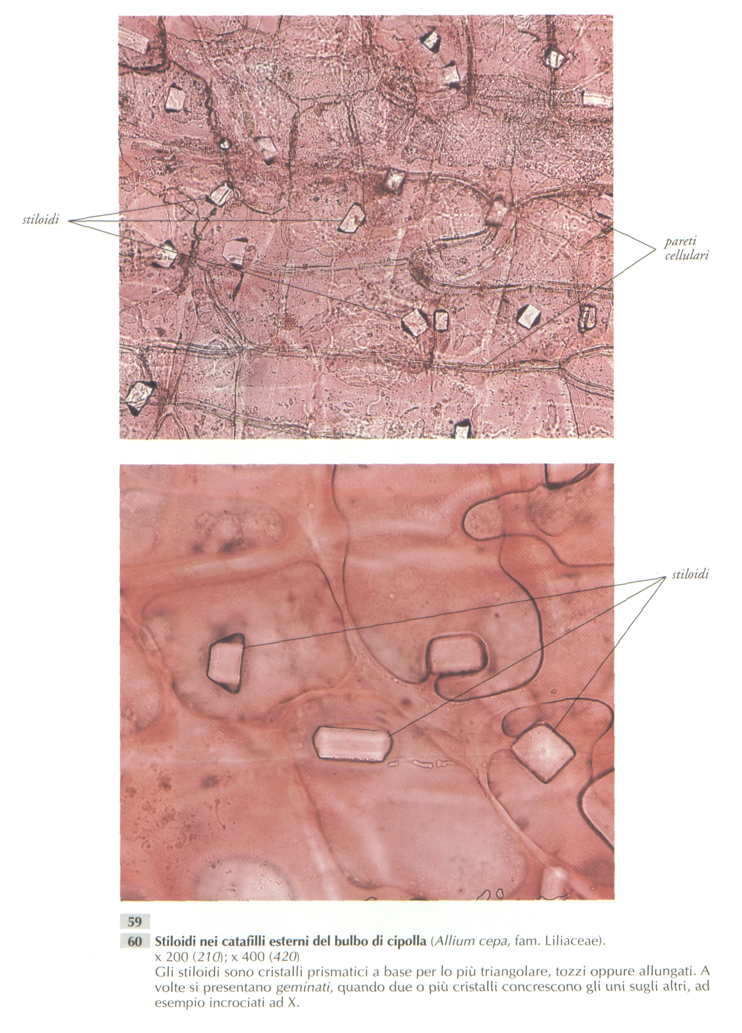

Slide 33
5) RISERVA di METABOLITI
Molti metaboliti organici di riserva vengono accumulati nel vacuolo tra cui aminoacidi e proteine, zuccheri monosaccaridi (es. glucosio nell’uva), disaccaridi (saccarosio nella barbabietola e nella canna da zucchero), pigmenti che conferiscono i colori ai fiori alla frutta etc. (flavonoidi, antociani, flavoni e a volte tannini).

Slide 34
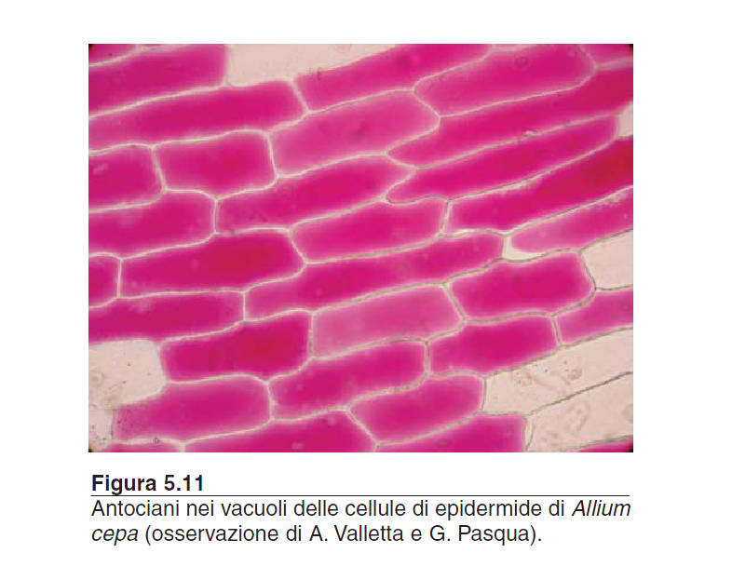

Slide 35
